Slide 1
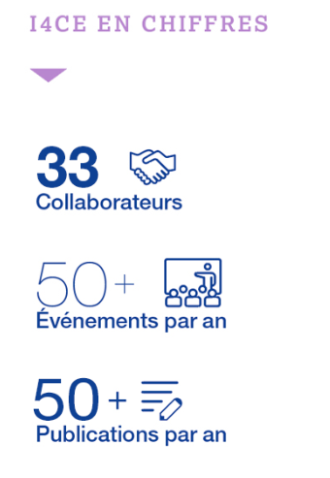
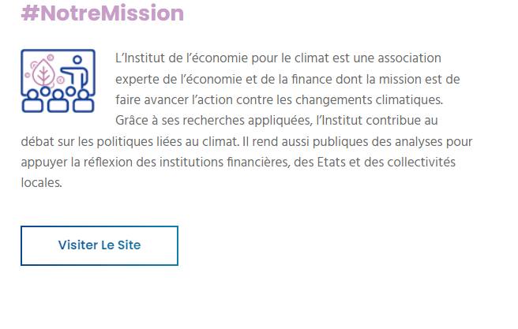
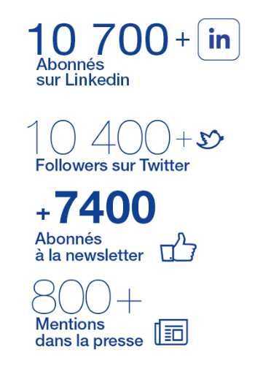
L’Institut de l’économie pour le climat
I4CE

Slide 2
« Quelle place pour la sobriété dans les scénarios de transition bas-carbone, et comment l'inscrire dans un projet de territoire ? » et d’ingénierie pour la neutralité carbone
Aurore Colin, Chercheuse à I4CE – L’Institut de l’économie pour le climat

Slide 3
Des scénarios de transition « globaux » aux projets de territoire
DEROULE DE LA SEANCE
I – Qu’est-ce qu’un scénario de transition bas-carbone et comment l’interpréter ?
II - Analyse de 5 scénarios de transition nationaux (Ademe et SNBC) et de leurs implications locales
III – Penser la sobriété dans les projets de territoire à travers la prospective : focus sur deux initiatives locales
  Une métropole française (Enerdata/I4CE)
  Région Hauts-de-France (Virage Energie)
GLOBAL
NATIONAL / LOCAL
LOCAL

Slide 4
I - Les scénarios de transition : de quoi parle-t-on ?

Slide 5
De nombreux scénarios de transition bas-carbone à l’échelle internationale et nationale
Au niveau international :
Les scénarios de l’AIE – l’Agence internationale de l’énergie (publication du World Energy Outlook)
Les scénarios de Greenpeace ou de l’IRENA (Agence internationale pour les énergies renouvelables)
Des scénarios de transition réalisés par les grandes pétrolières comme BP – British Petroleum
Les scénarios du GIEC
…..
En France :
Les scénarios de RTE
Les scénarios NégaWatt
Les scénarios Ademe Transition(s) 2050
Le scénario de la stratégie nationale bas-carbone (SNBC)
….

Slide 6
Quelques éléments de définition
FAUX
1 - Un scénario est une prévision du futur.
Un scénario peut être défini comme une représentation plausible d’un futur incertain, incluant parfois la trajectoire pour y arriver.
FAUX
2 - Un scénario est toujours construit à partir d’un modèle souvent très complexe.
Un scénario est construit à partir d’hypothèses pertinentes, vraisemblables et cohérentes, et PARFOIS d’un modèle.
3 - Un scénario représente une trajectoire à suivre.
VRAI et FAUX
Les scénarios se sont développés comme des outils d’aide à la décision face à un contexte incertain.

Slide 7
Pourquoi avoir recours aux scénarios dans le cadre de la transition bas-carbone ?
Des relations nombreuses et complexes entre le développement socio-économique de nos sociétés et le changement climatique
Nécessité de prendre en compte les impacts à moyen-long terme de nos décisions d’aujourd’hui
Nécessité d’agir dans un contexte de fortes incertitudes et face à un défi d’ampleur inédite
➔ La prospective et la réflexion par scénario comme outil d’aide à la décision dans un contexte complexe et face à un futur incertain
Notes:
Les scénarios se sont développés comme des outils d’aide à la décision face à un contexte incertain. Ils permettent d’identifier, de comprendre et de structurer les incertitudes sur le futur – et d’aboutir à des choix et des décisions qui les prennent mieux en compte

Slide 8
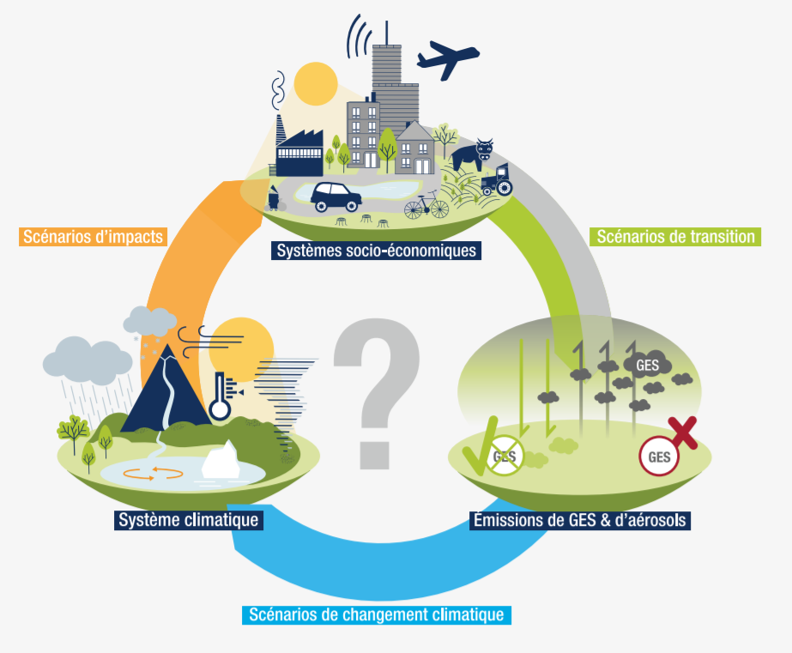
Les scénarios liés au climat permettent d’explorer les interactions entre les hommes et le climat
Scénarios de transition:
Quelles sont les évolutions des systèmes socio-économiques qui permettraient de réduire suffisamment les émissions de GES pour limiter le réchauffement climatique à 1.5°C ou 2°C ?
Scénarios d’impacts climatiques: Quels sont les possibles impacts futurs du changement climatique sur les systèmes naturels et socio-économiques ?
Scénarios de changement climatique:
Quelles sont les conséquences sur le système climatique de différentes trajectoires d’émissions de GES représentant elles-mêmes différentes trajectoires socio-économiques ?
Notes:
Scénarios : particulièrement utiles pour étudier une question aussi complexe que le CC (et sur laquelle il existe des connaissances scientifiques solides)
On sait que :
Les activités humaines – et les systèmes socio-économiques de manière plus large - émettent des GES qui provoquent l’augmentation de la concentration de ces gaz dans l’atmosphère. Cette concentration anormalement élevée dérègle le système climatique et modifie le climat . Ces modifications impactent à leur tour les systèmes socio-économiques et altèrent leurs conditions de développement de multiples façons
Mais il reste des incertitudes sur l’évolution du CC, l’évolution future des sociétés, et notamment les actions qu’elles vont mettre en place pour atténuer le CC ou s’y adapter
Les scénarios liés au climat permettent d’explorer 3 questions autour de ces incertitudes

Slide 9
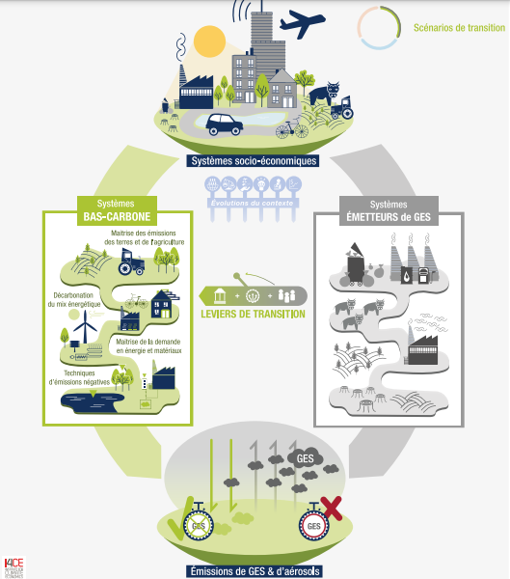
Les scénarios de transition bas-carbone
Notes:
Chaque scénario s’appuie sur des leviers de changement – principalement politiques, technologiques et comportementaux – qui permettent de mettre en place les solutions identifiées dans à l’étape 7. Selon les scénarios, le poids donné aux différents leviers n’est pas le même. Identifier les leviers sous-jacents au scénario permet de comprendre comment la transition – et les transformations en profondeur qu’elle implique – sont expliquées par le constructeur de scénario.
3 leviers majeurs :
Les politiques
Les technologies
Les changements de comportement
• La maîtrise de la demande en énergie et en matériaux intensifs en émissions de GES : la part de réduction des émissions due à l’efficacité énergétique en global et par secteur ; l’évolution de la consommation en énergie primaire ; l’évolution de la consommation en énergie des différents secteurs d’utilisation de l’énergie ;
• La décarbonation du mix énergétique : la part des différentes énergies renouvelables dans le mix énergétique, l’évolution de la part de l’électricité dans la consommation finale d’énergie, la part du nucléaire dans le mix électrique, le taux de déploiement des technologies CCUS ;
• La maîtrise des émissions du système agricole : l’évolution des émissions du secteur agricole, l’évolution de la consommation d’aliments carnés ;
• Le recours aux émissions négatives : l

Slide 10
Quelques approfondissements…
5 - On peut utiliser un scénario sans s’intéresser à la façon dont il est construit (et au modèle sous-jaçent).
FAUX
6 - Les scénarios de transition ont les mêmes variables en résultats (demande en énergie, prix du carbone…).
FAUX
7 - Les scénarios de transition en général, notamment ceux de l’AIE, prennent en compte l’ensemble des secteurs et des GES.
FAUX
Notes:
Les scénarios de transition sont utilisés par de plus en plus d’acteurs, et souvent à tort et à travers => mauvaises interprétations des résultats, non connaissance du modèle etc.

Slide 11
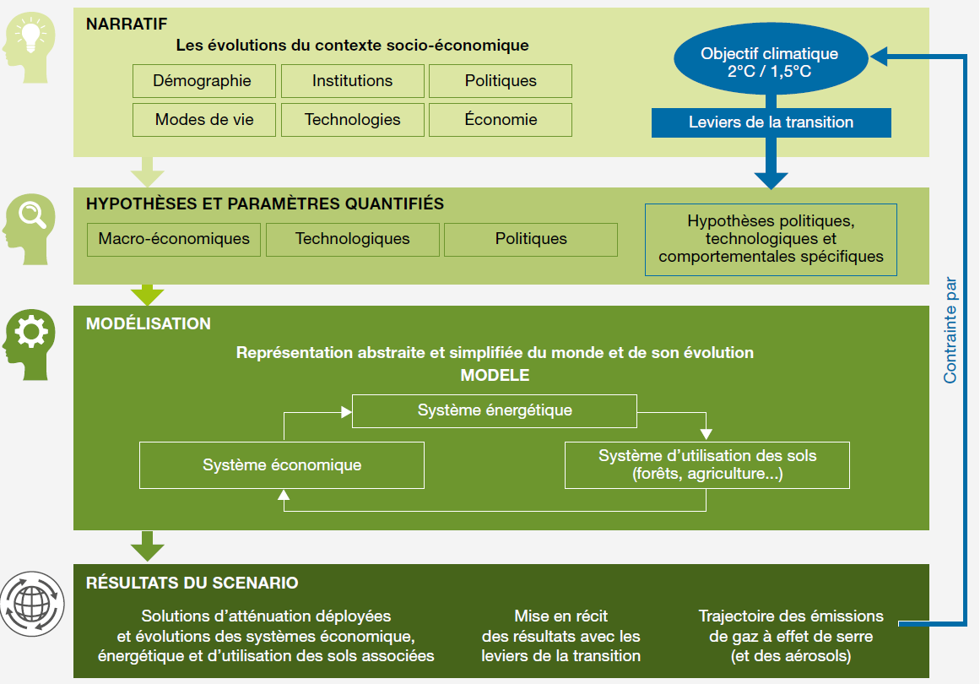
Processus de construction et éléments constitutifs d’un scénario de transition
MODÈLE
Représentation abstraite et simplifiée de la réalité ou d’une composante de la réalité
RÉSULTATS
Evolutions des paramètres observés et mise en récit des résultats quantitatifs
Notes:
Présenter la construction d’un scénario, les types d’hypothèses et les types de résultats (donner des exemples)

Slide 12
Comment décrypter les scénarios de transition ?
Grille de lecture en huit étapes
Identifier dans quel cadre a été élaboré le scénario
Identifier le niveau d’information disponible sur le scénario
Comprendre dans quel contexte socio-économique a lieu la transition
Identifier l’objectif climatique et la répartition des efforts dans le temps
Notes:
Présenter brièvement les huit étapes en faisant des renvois aux scénarios analysés

Slide 13
Comment décrypter les scénarios de transition ?
Grille de lecture en huit étapes
Identifier le poids donné aux différents leviers de la transition et les hypothèses associées
Analyser les répartitions géographiques et sectorielles des efforts de réduction
Identifier les solutions déployées pour les émissions de GES et les technologies associées
Identifier les conséquences macro-économiques de la transition

Slide 14
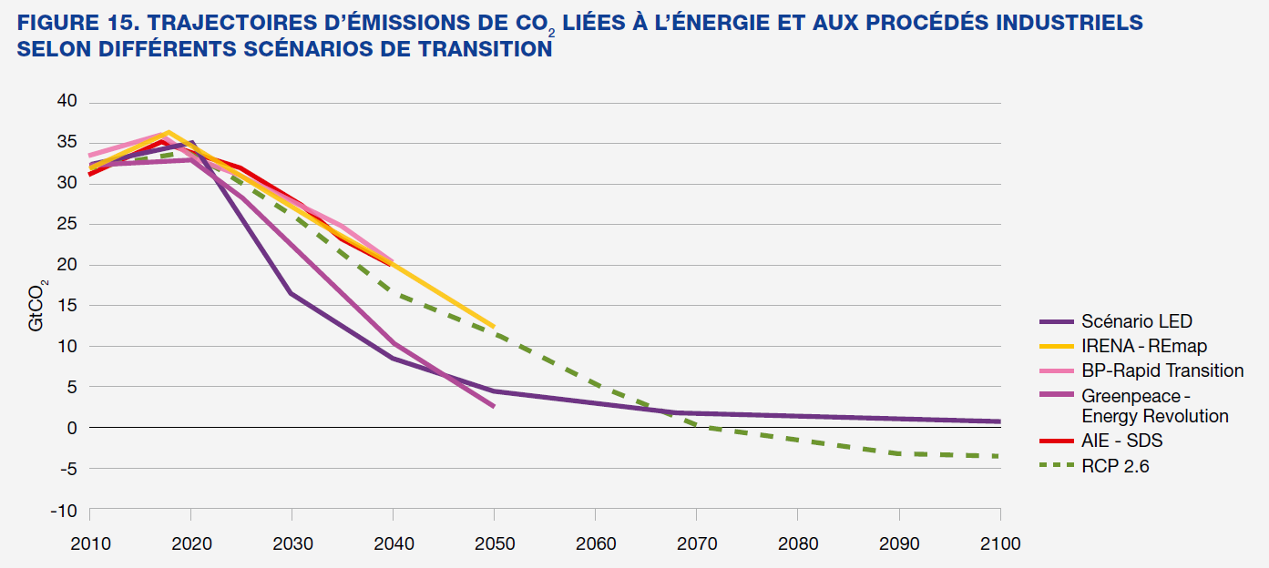
Application de la grille de lecture à des scénarios existants
FAUX
Les scénarios de transition suivent à peu près la même trajectoire d’émissions de GES.

Slide 15
Application de la grille de lecture à des scénarios existants
FAUX
Lorsque la croissance économique est positive dans un scénario de transition, cela démontre que la transition a un impact positif sur la croissance.
Sur les cinq scénarios analysés, seul le scénario IRENA évalue les impacts de la transition sur le PIB. Pour les autres scénarios, la croissance économique est une hypothèse fixée en entrée.
FAUX
Le prix du carbone dans les scénarios de transition représente une taxe ou un marché carbone.
Le prix du carbone représente une taxe ou un marché carbone lorsqu’il correspond à une donnée d’entrée du scénario (exemple : AIE).
Il peut aussi découler d’une approche coût-efficacité à objectif climatique donné. Il s’agit alors d’un prix fictif qui reflète l’effort de réduction des émissions au cours du temps imposé par le respect d’un certain objectif climatique. Dans ce cas, le prix découle de la dynamique du modèle utilisé, et ne représente pas la mise en place de politiques de tarification explicite du carbone.

Slide 16
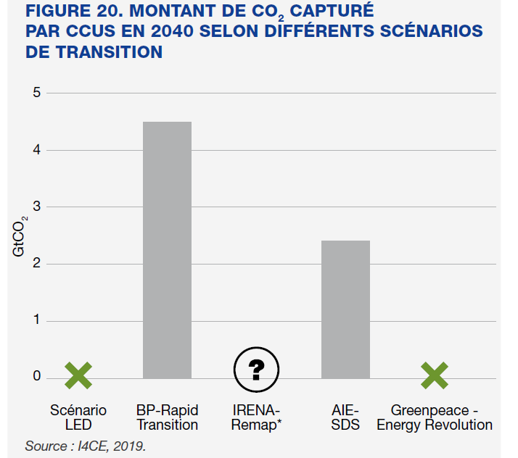
Application de la grille de lecture à des scénarios existants
FAUX
Tous les scénarios de transition reposent sur une évolution rapide des comportements.
Les scénarios de transition n’ont pas tous recours aux technologies CCS ou TEN pour limiter le réchauffement en deçà de 1,5°C.
VRAI
Plus généralement, les types et l’ampleur des solutions déployées à l’horizon 2040 diffèrent entre les scénarios.
Notes:
=> Faire référence aux autres schémas représentant les différents mix énergétiques, la part de l’électricité dans la conso d’énergie, la consommation d’énergie primaire etc.

Slide 17
Quelle place pour la sobriété dans les scénarios de transition « globaux » ?
Des narratifs très macro qui n’entrent pas souvent dans le détail des évolutions des modes de vie
Des scénarios généralement concentrés sur les aspects technologiques et énergétiques et sur la gouvernance internationale
Certains scénarios intègrent une dimension de sobriété / maîtrise de la demande mais sans en détailler les modalités
➔ Nécessité de réaliser des scénarios à l’échelle nationale et locale pour éclairer les décisions prises à ces échelles

Slide 18
QUESTIONS ?

Slide 19
II - Rôle et moyens à déployer par les collectivités locales dans les scénarios Transition(s) 2050 de l’Ademe et la SNBC

Slide 20





Cinq scénarios de transition bas-carbone à l’échelle française
Le scénario de la SNBC, élaboré entre 2018 et 2020, se veut raisonnable et réaliste. Il se caractérise par un recours mesuré de technologies comme l'hydrogène ou la capture du carbone, une sollicitation raisonnée des leviers de sobriété – sans perte de confort – et par un fort développement de l'efficacité énergétique.
Le scénario 1 de l'ADEME accomplit une transition écologique rapide par la réduction radicale de la demande en énergie, en matières et ressources. Cette frugalité est tantôt volontaire, tantôt contrainte, en cherchant une répartition équitable des efforts entre les citoyens.
Dans le scénario 2 de l'ADEME, le pays évolue rapidement vers la sobriété et l'efficacité, davantage par la coopération que par la contrainte. La société civile y est le moteur de profonds changements dans les modes de vie. De solides institutions territoriales accompagnent cette transition.
Dans le scénario 3 de l'ADEME, les technologies vertes répondent aux défis environnementaux en préservant la plupart des comportements de consommation actuels. Les métropoles sont le moteur de la transition : elles se reconstruisent pour devenir plus denses et plus efficaces, au risque d'accroitre le contraste avec les territoires ruraux.
Dans le scénario 4 de l'ADEME, les modes de vie sont sauvegardés et les ménages continuent d'acquérir des biens et services toujours plus sophistiqués. La société, largement guidée par les entreprises, fait le pari que la technique peut résoudre les plus grands défis environnementaux.
Notes:
S1 : Des transformations importantes dans les façons de se déplacer, de se chauffer, d’acheter et d’utiliser des équipements permettent d’atteindre la neutralité carbone uniquement avec les puits de carbone naturels (forêt et sols).
S2 : Pour atteindre la neutralité carbone, la société mise sur une évolution progressive mais à un rythme soutenu du système économique vers une voie durable alliant sobriété et efficacité.
S3 : C’est davantage le développement des technologies qui permet de répondre aux défis environnementaux plutôt que les changements de comportements vers plus de sobriété.
S4 : La société place sa confiance dans la capacité à gérer, voire à réparer les systèmes sociaux et écologiques avec plus de ressources matérielles et financières pour conserver un monde vivable. Les technologies de captage et de stockage de CO2, indispensables sont incertaines et fortement consommatrice d’électricité.

Slide 21
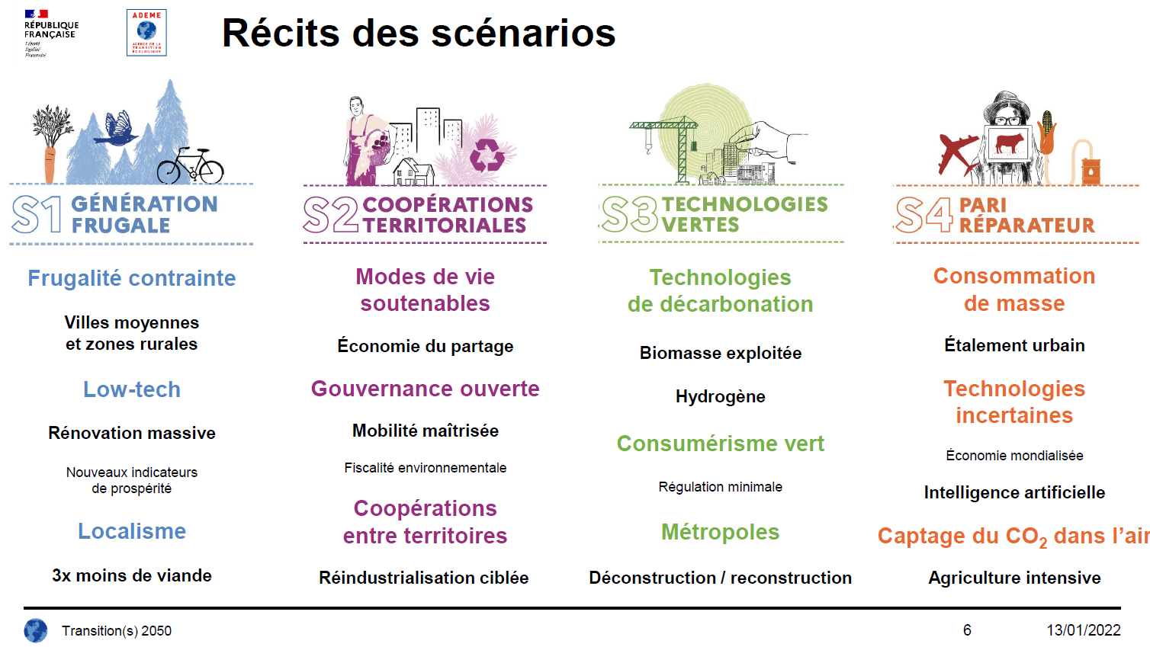
Les scénarios Ademe – Transition(s) 2050
Méthodologie
Notes:
S1 : Des transformations importantes dans les façons de se déplacer, de se chauffer, d’acheter et d’utiliser des équipements permettent d’atteindre la neutralité carbone uniquement avec les puits de carbone naturels (forêt et sols).
S2 : Pour atteindre la neutralité carbone, la société mise sur une évolution progressive mais à un rythme soutenu du système économique vers une voie durable alliant sobriété et efficacité.
S3 : C’est davantage le développement des technologies qui permet de répondre aux défis environnementaux plutôt que les changements de comportements vers plus de sobriété.
S4 : La société place sa confiance dans la capacité à gérer, voire à réparer les systèmes sociaux et écologiques avec plus de ressources matérielles et financières pour conserver un monde vivable. Les technologies de captage et de stockage de CO2, indispensables sont incertaines et fortement consommatrice d’électricité.

Slide 22
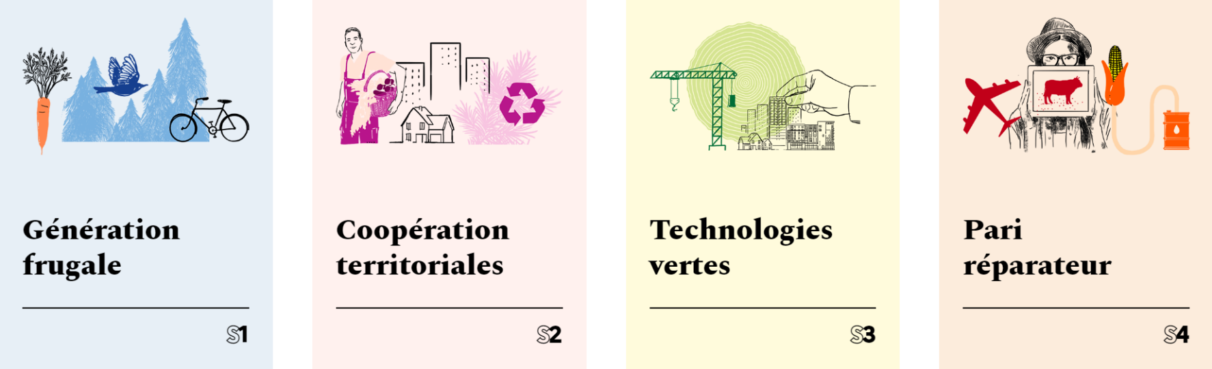
Objectifs climat : les scénarios de l’ADEME
 | Emissions brutes* de GES, relativement à 1990 (2021 : -23%) |  | Consommation d’énergie finale**, en TWh (2021 : 1 770)
 | 2030 | 2050 | 2030 | 2050
Objectif LTECV (2015) | - 40% | -75% | 1 480 | 925
Objectif européen (2021) | - 50% | - | - | -
SNBC (2020) | -40% | -85% | 1 440 | 1 000
Scénarios de l’ADEME (2021)
○ S1 Génération frugale | -54% | -86% | 1 350 | 800
○ S2 Coopérations territoriales | -53% | -87% | 1 400 | 830
○ S3 Technologies vertes | -47% | -84% | 1 600 | 1 070
○ S4 Pari réparateur | -40% | -75% | 1 700 | 1 370
* Hors puits naturels et technologiques ** Hors soutes internationales, France entière (SNBC), métropole seulement (ADEME)

Slide 23
Quelles implications locales des scénarios SNBC et Transition(s) 2050 ?

Slide 24


LES IMPLICATIONS DES SCENARIOS POUR LES COLLECTIVITES : UNE ANALYSE EN 4 ETAPES
Méthodologie
La cartographie des actions des collectivités pour la réduction des émissions de GES ;
L’analyse qualitative et quantitative des enjeux d’investissements et d’ingénierie climat des collectivités par secteur ;
Le chiffrage agrégé des investissements historiques et des besoins d’investissements des collectivités pour la trajectoire SNBC et les 4 scénarios Ademe Transition(s) 2050 ;
Le chiffrage des besoins en moyens humains des collectivités.
1
2
3
4
3 principales sources d’informations :
  Des revues de littérature approfondies pour chaque secteur étudié ;
  Des entretiens avec des collectivités et des experts sectoriels ;
  Les travaux menés sur les investissements climat à l’échelle nationale par I4CE (Panorama des financements climat, Edition 2022).
Notes:
Une augmentation forte des besoins d’investissements et d’ingénierie dans les secteurs de compétences des collectivités en particulier pour :
la rénovation énergétique des bâtiments ;
Le développement du vélo ;
Les petites lignes ferroviaires/le TER ;
L’éclairage public ;
Le développement des bornes de recharge électriques.

Slide 25
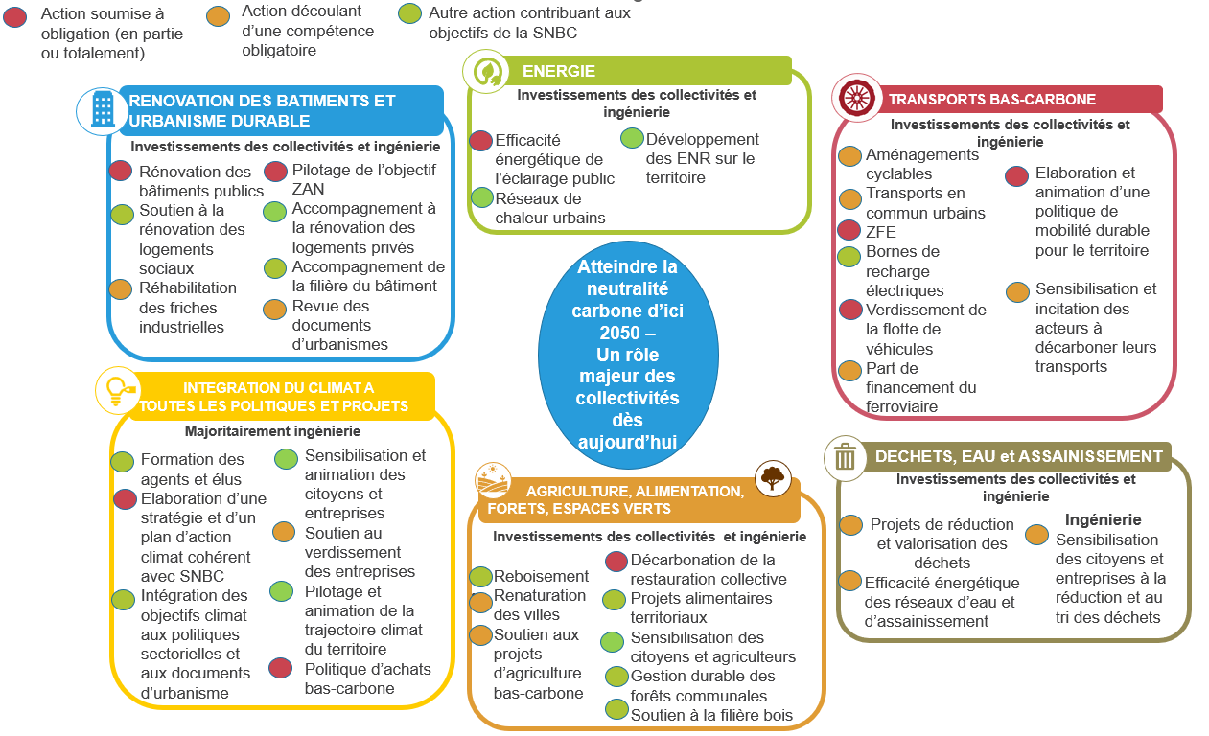
Un rôle moteur des collectivités pour la transition bas-carbone
Résultats – Cartographie des actions
Notes:
1. La rénovation énergétique des bâtiments : le Dispositif Eco Efficacité Tertiaire (DEET) également appelé « décret tertiaire » impose de réduire la consommation énergétique des bâtiments de 40 % en 2030, de 50 % en 2040, et de 60 % en 2050 par rapport à 2010 et concerne tous les bâtiments ou locaux d’activité à usage tertiaire et dont la surface d’exploitation est supérieure ou égale à 1 000 m2 ;
2 La réduction de l’artificialisation des sols : la loi Climat et Résilience adoptée en 2021 fixe l’objectif, à horizon 2030, de diviser par deux le rythme d’artificialisation par rapport à la consommation d’espaces observée depuis 2010 et d’atteindre un état de zéro artificialisation nette (ZAN) à horizon 2050.
3 L’efficacité énergétique de l’éclairage public : le Code de l’environnement identifie des installations sur lesquelles doit porter une politique destinée à prévenir, réduire et limiter les consommations d’énergie.19 18
4 Le verdissement des flottes de véhicules des collectivités : l’article 76 de la Loi d’Orientations des mobilités (LOM) impose une proportion minimale de véhicules à faibles émissions lors de l’acquisition ou du renouvellement du parc des collectivités ;
5 La mise en place de Zones à faibles émissions (ZFE) : la loi Climat et résilience étend l’obligation de mise en place d’une ZFE aux collectivités de plus de 150 000 habitants, 10 métropoles étaient déjà concernées par cette obligation.
6 L’élaboration d’une politique de mobilité durable pour le territoire : le Code des transports rend obligatoire l’élaboration d’un Plan de mobilité pour les AOM (Autorités organisatrices de la mobilité) dont le ressort territorial comprend plus de 100 000 habitants.
7 La décarbonation de la restauration collective : la loi Egalim adoptée en 2018 fixe l’objectif d’un taux d’approvisionnement de 50% de produits durables et de qualité, dont 20% de produits issus de l’agriculture biologique.
8 La politique d’achats bas-carbone : la loi pour la transition énergétique et la croissance verte (LTECV) adoptée en 2015 instaure la mise en place obligatoire des schémas de promotion des achats socialement et écologiquement responsables (SPASER) pour les acteurs publics dépassant 100 millions d’euros d’achats.
9 L’élaboration d’une stratégie et d’un plan d’action cohérent avec les objectifs SNBC : la LTECV confie aux EPCI de plus de 20000 habitants l’élaboration et la mise en oeuvre des Plans Climat Air Énergie Territoriaux (PCAET) ; à l’échelle des régions, l’élaboration du SRADDET a également été rendue obligatoire par la loi NOTRe adoptée en 2015.

Slide 26
LES BESOINS D’INVESTISSEMENTS DES COLLECTIVITES DANS LES DIFFERENTS SCENARIOS DE TRANSITION

Slide 27
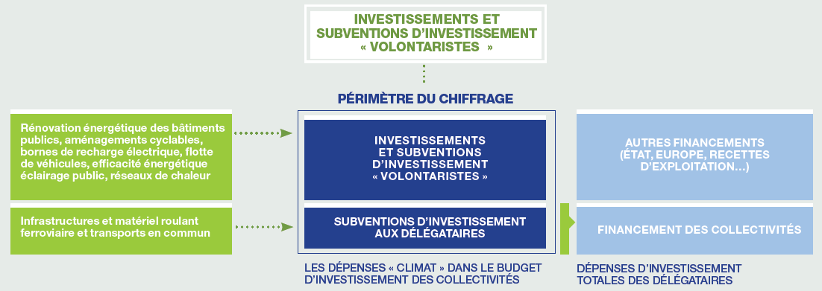
QU’ENTEND-ON PAR « INVESTISSEMENT DES COLLECTIVITES ? »
Résultats - Investissements
Collectivités = les régions, les départements, les communes et leurs groupements et les syndicats intercommunaux.
Périmètre du chiffrage des investissements (besoins et historique)
INVESTISSEMENTS DIRECTS
(EN TANT QUE PORTEUR DE PROJET)
Notes:
Qu’entend-on par « investissements des collectivités » ?
Les collectivités comprennent les régions), les départements, les communes, les groupements de communes à fiscalité propre et les syndicats intercommunaux (notamment les syndicats d’électricité). Les autres syndicats, notamment les syndicats de transports, ne sont pas inclus dans le périmètre des collectivités dans cette étude. À noter que les projections des besoins d’investissements ne concernent que les collectivités en France métropolitaine.
Les investissements correspondent aux dépenses de la section « investissement » des budgets principaux et annexes des collectivités. Ils incluent les investissements directs des collectivités et les subventions d’investissements aux acteurs à qui elles ont délégué certaines compétences en matière de transport, comme les syndicats de transports exerçant la compétence AOM ou les gestionnaires d’infrastructures (RATP, SNCF Réseau).
Les besoins futurs des subventions d’investissement par les collectivités aux délégataires de transport sont estimés à partir des proportions du modèle de financement actuel.

Slide 28
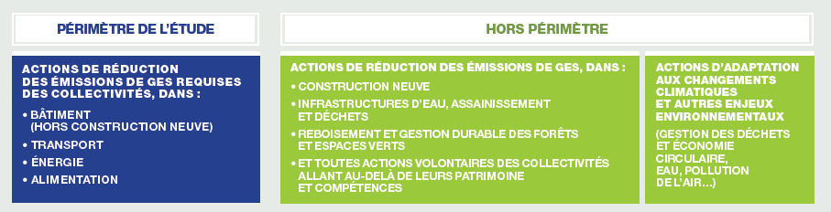
PERIMETRE DU CHIFFRAGE DES MOYENS FINANCIERS
Méthodologie
Critères retenus pour le choix du périmètre :
Actions pour lesquelles il existe une obligation règlementaire (décret tertiaire, loi Egalim, verdissement des véhicules..) ;
Actions requises par la stratégie national bas-carbone et qui correspondent au patrimoine et compétences des collectivités ;
Importance de l’action en termes de réduction de gaz à effet de serre et de coûts d’investissements pour les collectivités.
(Maturité du sujet / existence de données et de trajectoires sur lesquelles s’appuyer)

Slide 29
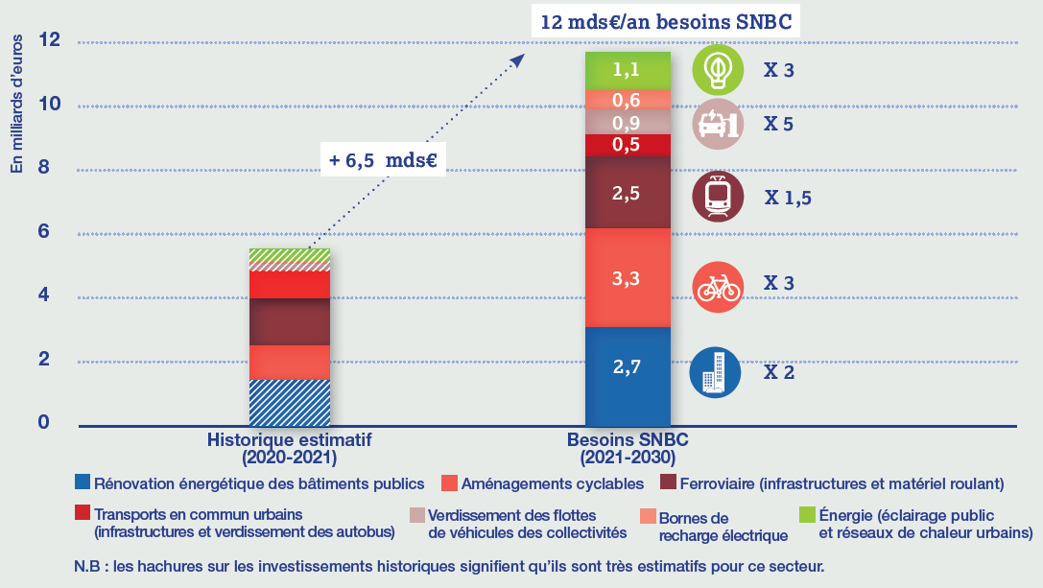
Un effort d'investissement conséquent doit être réalisé de la part des collectivités (+ 6,5 Mds€)...
Résultats - Investissements
INVESTISSEMENTS DES COLLECTIVITES LOCALES POUR LE CLIMAT : HISTORIQUE ET BESOINS SNBC-2 (EN MILLIARDS D’EUROS/AN SUR 2021-2030)
Notes:
Note 1 : les investissements historiques correspondent aux investissements des collectivités estimés en 2020 et pour quelques secteurs, lorsque les données 2021 étaient disponibles, à la moyenne entre les investissements 2020 et 2021.
Note 2 : Les investissements historiques sont rapportés en euros courants, tandis que les besoins sont exprimés en euros constants pour des prix observés au cours des années récentes (2015-2019). Dans certains secteurs, la projection comprend des évolutions de prix, par exemple sous l’effet d’économies d’échelle ou de gains d’apprentissage.

Slide 30
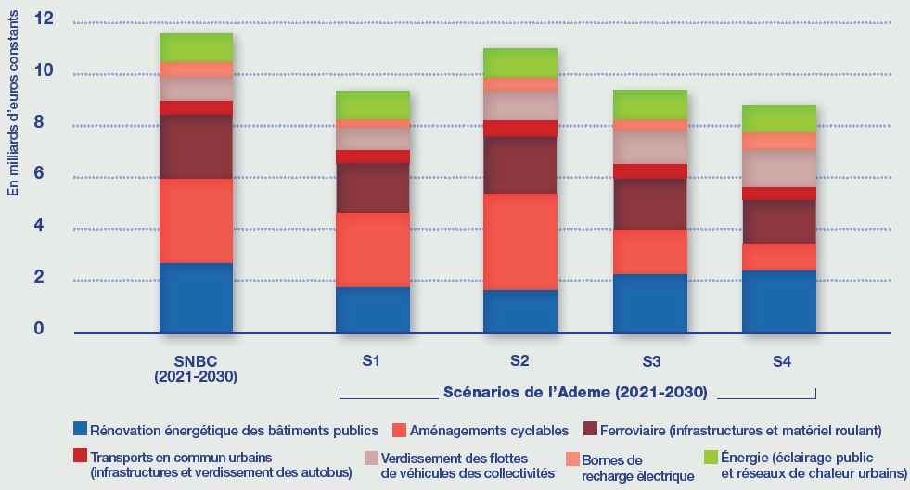
…Quelle que soit la trajectoire de transition empruntée
Résultats - Investissements
BESOINS D’INVESTISSEMENTS « CLIMAT » DES COLLECTIVITES LOCALES SELON DIFFERENTS SCENARIOS DE DECARBONATION (EN MILLIARDS D’EUROS/AN SUR 2021-2030)
Notes:
S1 : Des transformations importantes dans les façons de se déplacer, de se chauffer, d’acheter et d’utiliser des équipements permettent d’atteindre la neutralité carbone uniquement avec les puits de carbone naturels (forêt et sols).
S2 : Pour atteindre la neutralité carbone, la société mise sur une évolution progressive mais à un rythme soutenu du système économique vers une voie durable alliant sobriété et efficacité.
S3 : C’est davantage le développement des technologies qui permet de répondre aux défis environnementaux plutôt que les changements de comportements vers plus de sobriété.
S4 : La société place sa confiance dans la capacité à gérer, voire à réparer les systèmes sociaux et écologiques avec plus de ressources matérielles et financières pour conserver un monde vivable. Les technologies de captage et de stockage de CO2, indispensables sont incertaines et fortement consommatrice d’électricité.

Slide 31
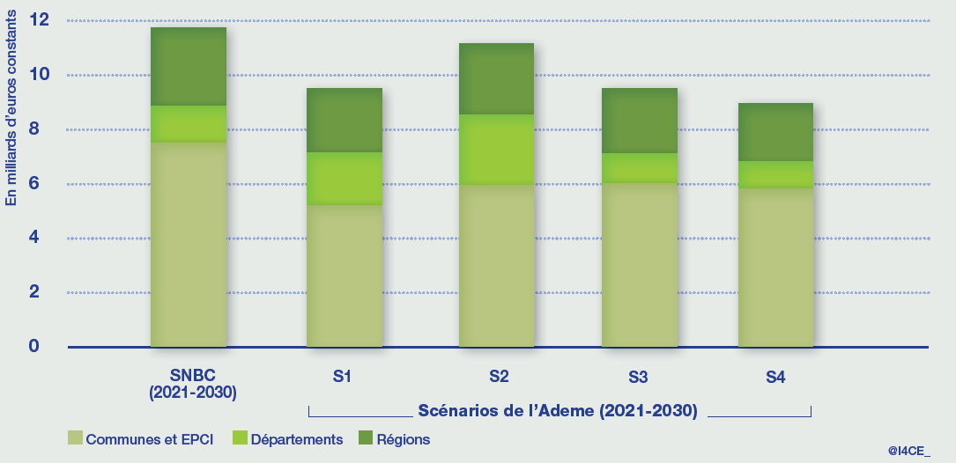
La majorité des besoins sont portés par le bloc communal, mais tous les échelons doivent investir plus
Résultats - Investissements
BESOINS D’INVESTISSEMENTS « CLIMAT » DES COLLECTIVITES LOCALES PAR ECHELON SELON DIFFERENTS SCENARIOS DE DECARBONATION (EN MILLIARDS D’EUROS/AN SUR 2021-2030)

Slide 32
LES BESOINS D’INGENIERIE

Slide 33

QU’ENTEND-ON PAR « INGENIERIE DES COLLECTIVITES ? »
Résultats ingénierie
« Ingénierie » = moyens humains dédiés au pilotage et à l’animation en interne et auprès des acteurs du territoire des politiques locales d’atténuation
Les chiffres pour les besoins d’ingénierie ont été construits essentiellement à partir d’extrapolation de bonnes pratiques.
Le périmètre du chiffrage n’intègre pas l’ensemble des actions climat des collectivités faute de données et de retours suffisamment solides pour certains secteurs et échelons de collectivités.
Les besoins n’intègrent pas les agents techniques et opérationnels pour la mise en œuvre des actions : chauffeurs de bus, artisans pour la rénovation, techniciens pour les installations d’énergie renouvelable etc.

Slide 34

Accélérer l’action climat des collectivités nécessite de renforcer leurs moyens d’ingénierie : ~ 25 000 agents dédiés (au minimum), soit 1,5 Md€/an
Résultats ingénierie
DES MOYENS POUR ÉLABORER ET ASSURER LE SUIVI DE LA STRATÉGIE CLIMAT DE LA COLLECTIVITÉ
(3000 ETP)
DES MOYENS POUR LANCER ET SUIVRE LA RÉALISATION DES PROJETS D’INVESTISSEMENT SUR LE PATRIMOINE DES COLLECTIVITÉS
(12 000 ETP)
DES MOYENS HUMAINS POUR MOBILISER LES ACTEURS DU TERRTOIRE
(9 000 ETP)
1
~ 25 000 ETP (au minimum) pour le pilotage et l’animation des politiques climat locales
⬄ 1,5 Md/an de dépenses « salariales » dédiées
2
3
« Verdir » l’ingénierie existante, former les agents et les élus
Différents modes d’organisation de l’ingénierie sont possibles

Slide 35
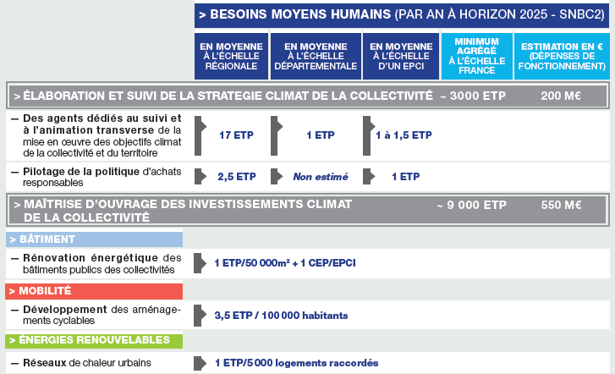
Accélérer l’action climat des collectivités nécessite de renforcer leurs moyens d’ingénierie : plus de 25 000 agents dédiés (au minimum), soit 1,5 Md€/an
Résultats - ingénierie
1
2
Notes:
Les estimations données ici représentent un ordre de grandeur. L’exercice d’agrégation des besoins à l’échelle nationale est délicat car les besoins d’ingénierie varient d’un territoire à l’autre. Ils dépendent notamment de l’ingénierie déjà existante sur le territoire, du niveau d’avancement dans la transition écologique et énergétique de la collectivité, de la taille de la collectivité ainsi que de ses caractéristiques géographiques et économiques. Les hypothèses sur les besoins ont été différenciées tant que faire se peut par type de collectivités mais les estimations n’ont pas vocation à être représentatives de l’ensemble des contextes territoriaux. À noter : 1 ETP ne correspond pas forcément à une seule et même personne travaillant à temps plein sur le sujet, le temps de travail peut être partagé entre différents agents.

Slide 36
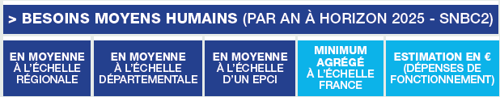
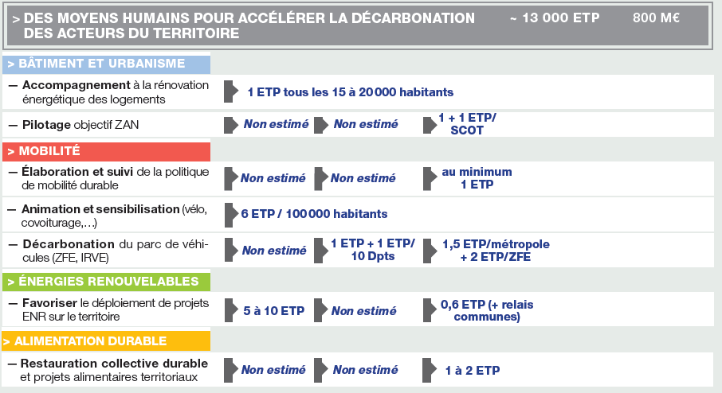
Accélérer l’action climat des collectivités nécessite de renforcer leurs moyens d’ingénierie : plus de 25 000 agents dédiés (au minimum), soit 1,5 Md€/an
Résultats - ingénierie
3
Notes:
Les estimations données ici représentent un ordre de grandeur. L’exercice d’agrégation des besoins à l’échelle nationale est délicat car les besoins d’ingénierie varient d’un territoire à l’autre. Ils dépendent notamment de l’ingénierie déjà existante sur le territoire, du niveau d’avancement dans la transition écologique et énergétique de la collectivité, de la taille de la collectivité ainsi que de ses caractéristiques géographiques et économiques. Les hypothèses sur les besoins ont été différenciées tant que faire se peut par type de collectivités mais les estimations n’ont pas vocation à être représentatives de l’ensemble des contextes territoriaux. À noter : 1 ETP ne correspond pas forcément à une seule et même personne travaillant à temps plein sur le sujet, le temps de travail peut être partagé entre différents agents.

Slide 37
QUESTIONS ?

Slide 38
III – Penser la sobriété dans les projets de territoire à travers la prospective : focus sur deux initiatives locales

Slide 39
Exemple 1 : Etude des scénarios de neutralité carbone 2050 d’une métropole française (Enerdata/I4CE/Solagro)
Octobre 2021 → été 2022
Phase 1 :
Analyse quantitative et qualitative de l'impact des 4 scénarios de l'ADEME sur le territoire métropolitain
Automne 2022
Phase 2 :
Mise en discussion politique des scénarios territorialisés
Hybridation / identification de combinaisons d’actions structurantes à modéliser
2023-2024
Lancement de la révision du PCAEM
Objectifs, stratégie 2030-2050 et plan d'actions
(incluant concertation préalable, enquête publique)
Octobre 2022
Livraison propositions par la CCC pour examen en Conseil Métropolitain

Slide 40
Exemple 1 : Etude des scénarios de neutralité carbone 2050 d’une grande métropole française
OBJECTIFS DU PROJET :
Construire des scénarios de rupture, dans une vision qui va plus loin (2050, émissions importées) et plus fort (renforcement des objectifs territoriaux de réduction des émissions de gaz à effet de serre)​
Quantifier les efforts requis à l’échelle du territoire (techniques, financiers, sociétaux) pour atteindre ces objectifs de réduction des émissions​
Eclairer les décisions à prendre en matière de politique publique, afin d'impulser et d'accompagner les transitions (modes de vie, de production, de consommation, adaptation au changement climatique, etc.)
2050
Passé
Présent
Prospective « Back casting »
Un objectif : approcher la neutralité carbone

Slide 41
Exemple 1 : Etude des scénarios de neutralité carbone 2050 d’une grande métropole française
TYPE DE RESULTATS :
Territorialisation des 4 scénarios de l’Ademe à l’échelle de la métropole à travers une modélisation énergie/carbone, en résultats :
  évolution des GES et d’énergie par secteur
  évolution de la mobilité et des parts modales
  évolution de la construction neuve
  évolution de la rénovation
  évolution de la production d’énergie sur le territoire par source etc.
Identification des leviers de décarbonation par secteur : sobriété, efficacité et décarbonation de l’énergie
Mise en récits des 4 scénarios à l’échelle du territoire

Slide 42
Exemple 1 : Etude des scénarios de neutralité carbone 2050 d’une grande métropole française
ENSEIGNEMENTS CLEFS :
Donner à voir que dans certains scénarios la métropole n’a pas la main sur la réussite de la transition – surtout S3 et S4 (paramètres nationaux comme la décarbonation du mix énergétique ou le développement des technologies de capture de carbone)
Identifier les priorités d’action pour la métropole selon les scénarios - même si certains leviers sont communs à l’ensemble des scénarios (« des incontournables » : un minimum d’électrification des véhicules, d’augmentation des trajets en vélo, de rénovation énergétique des bâtiments…)
Concernant les moyens à déployer : les besoins d’investissements climat devraient être « compensés » en grande partie par les économies sur la facture énergétique du territoire, notamment dans les scénarios de sobriété – S1 et S2
Notes:
Le rôle des collectivités n’est pas le même dans tous les scénarios : il y a des domaines d’actions et des paramètres sur lesquels elles ont plus la main, et d’autres qui découleront de politiques nationales

Slide 43

Exemple 2 : Travaux de Virage Energie sur la prospective territoriale et la sobriété dans les Hauts de France
Objectif : explorer aux horizons 2025 et 2050 les gisements d’économies d’énergie et d’emplois associés à des changements profonds de modes de vie et d’organisations économiques et sociales
Trois futurs possibles selon des pratiques de sobriété énergétique plus ou moins fortes, des mesures d’efficacité énergétique et le développement des énergies renouvelables :
  Scénario 1 « Société fragmentée »
  Scénario 2 « Transition modérée »
  Scénario 3 « Virage sociétal »
Etude « Mieux vivre en Nord-Pas de Calais : pour un virage énergétique et des transformations sociétales », 2016, Virage Energie

Slide 44
QUESTIONS / DISCUSSION

Slide 45
Merci de votre attention

